Slide 1
Аньєзі Марія Гаетана

Slide 2
Біографія
Італійка Марія Гаетана Аньєзі - людина енциклопедичних знань, видатний математик і філософ свого часу. Вона була першою жінкою, яка стала професором математики Болонського університету. У 18-му столітті це явище було унікальним. Першу свою роботу «Філософські міркування» Марія опублікувала уже в 20-річному віці. А в 30 років надрукувала «Основи аналізу». Цю книгу Марія Аньєзі писала майже 10 років як підручник для своїх молодших братів і сестер, де викладались усі розділи математики початку 18-го століття. Ця праця перекладалась на різні мови і користувалася популярністю аж до початку 19-го століття. Вивчаючи богословські науки, Марія Аньєзі віддалилася в Міланський монастир, де залишилась до кінця життя.

Slide 3
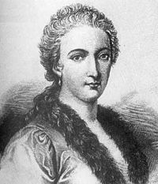
Марія Аньєзі написала «Курс аналізу для використання італійським юнацтвом» (1748), в якому «глибоко висвітлила основи вищої математики» (Дірк Стройк): теорію алгебраїчних рівнянь, плоску аналітичну геометрію, диференціальне й інтегральне числення, теорію диференціальних рівнянь. Вона, зокрема, довела, що будь-яке кубічне рівняння має три корені; подала численні застосування математики й свої власні відкриття, а також новий аналіз, щойно сформований у працях Ісаака Ньютона й Готфріда Лейбніца. 1775 року книжку перекладено французькою, а 1801 — англійською мовами.

Slide 4
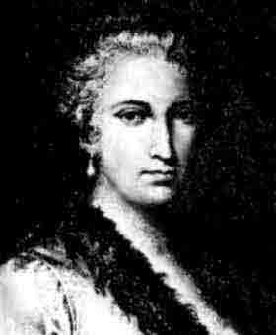
Вона походить з заможної купецької сім'ї, в якій була 21 дитина. Марія Гаетана була старшою з дітей. Її батько був професором математики, він з дитинства підтримував математичні здібності дочки і подбав про хорошу освіту Марії Гаетано. У віці 21 року вона захотіла піти в монастир, але її батько був проти. Вона підкорилася його волі і зайнялася математикою.

Slide 5
Вже в ранньому дитинстві вільно володіла латинською і грецькою мовами,пізніше опанувала ще й французьку,єврейську,німецьку а іспанську.
1748 року її одноголосно обирають членом Болонської академії наук,1750 року призначають професором Болонського університету,де вона,маючи яскраві здібності і ерудицію,ставши першою у світі жінкою-професором математики,понад два роки очолює кафедру, хоч лекцій і не читає.

Slide 6
Останні 40 років життя присвятила вивченню теології та допомозі бідним.
На честь математика названо астероїд 16765 Аньєзі.
По смерті батька Аньєзі від науки відійшла й життя закінчила 4 серпня (або 9 січня) 1799 року в монастирі.

Slide 7
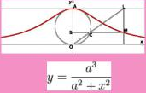
На її честь плоску криву, виражену рівнянням: назвали «локон Аньєзі».

Slide 8
Розв'яжіть рівняння:
Sin x = 0
Cos x = 0
Tg x = 0
X = П + Пn де n є Z
2
X = П + Пn де n є Z
2
c) X = Пn де n є Z

Slide 9
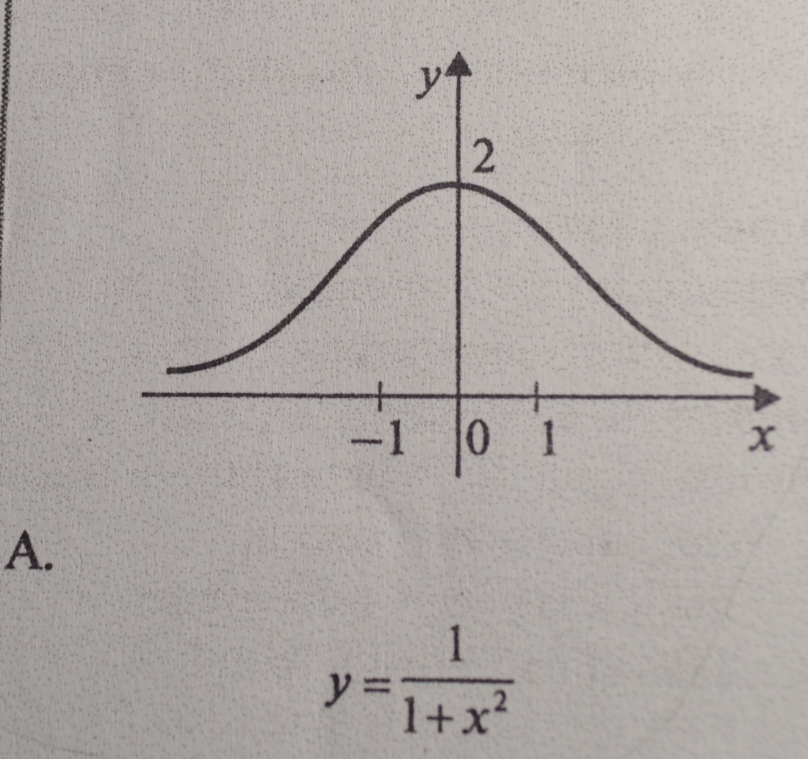

Slide 10
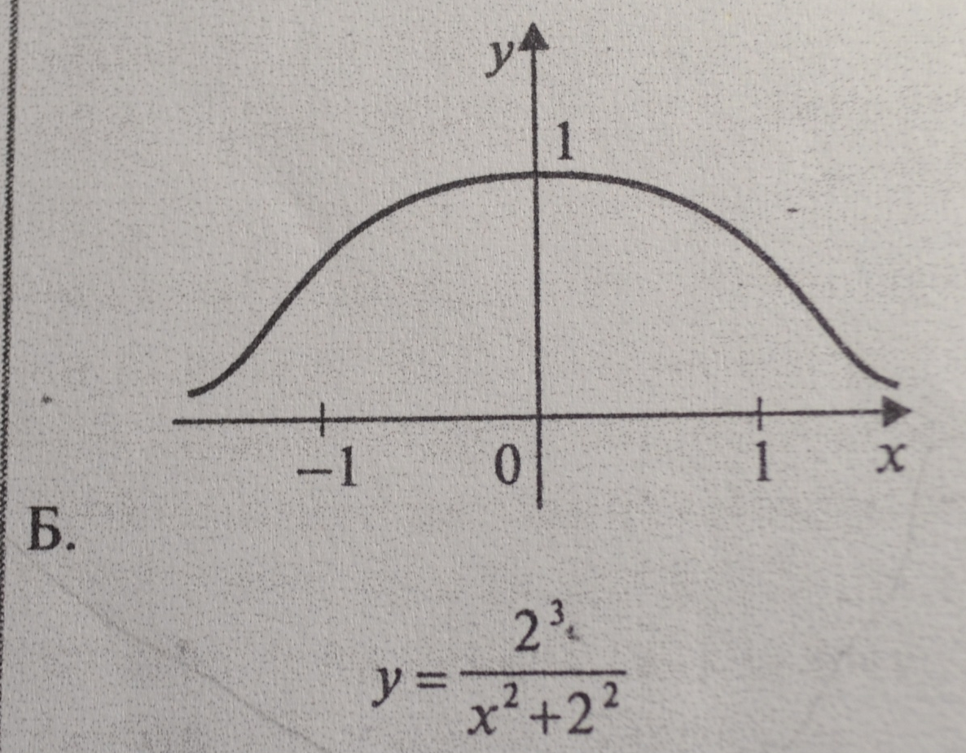

Slide 11
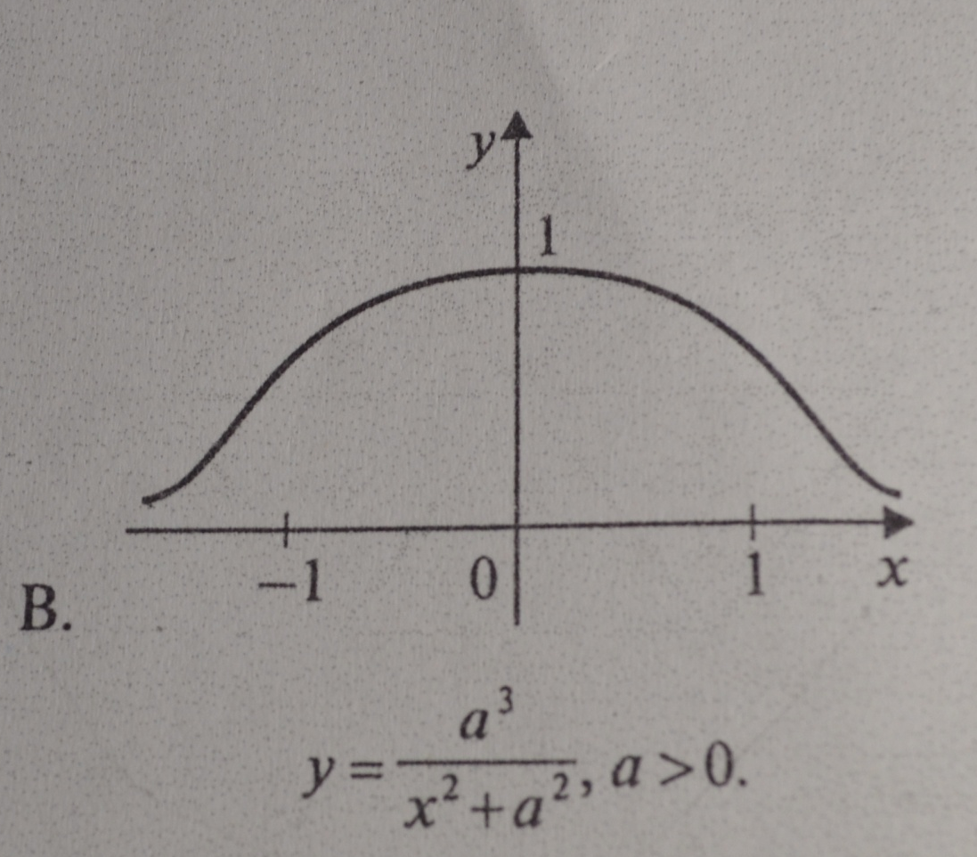

Slide 12
Дякуємо за увагу!
Підготували учениці 10 класу Кривих Анастасія та Петренко Наталія

